Slide 1
予測に必要な 統計の基礎知識
北海道 DX人材育成研究会

Slide 2
目次
統計を学ぶ意義、目標（ゴール）について
データの代表値
データの種類
グラフの種類
データの集計・散らばり
相関関係
混同行列

Slide 3
統計を学ぶ意義、目標（ゴール）について
pythonや実際の予測を学習していく上で、先に統計のみを学ぶ意義について簡単に説明します。
統計は上記を学習する流れの中でも学ぶことができますが、それだけでは理解を深めるには厳しい場合もあります。
例えば、ヒストグラムの作成にあたり、実際はpython（matplotlib）が自動的に描いてくれるため、その過程である度数分布表については自分で作る必要はありません。
しかし、pythonの中で何が行われているのかについて知識があった方が、今後の予測の学習の理解が深まると考えられます。
ここでは、統計学を通して、実際にpythonの中で何が行われているのか理解し、今後の予の学習の理解を深めることを目標に学習していきましょう。

Slide 4
データの代表値

Slide 5
平均値・外れ値
販売店 | 価格
A | 103
B | 102
C | 98
D | 108
E | 105
F | 110
G | 105
H | 97
I | 100
販売店 | 価格
A | 103
B | 102
C | 98
D | 108
E | 105
F | 110
G | 105
H | 97
I | 3
平均値
全てのデータを足し合わせ、足し合わせた数で割ることで求められる値。
外れ値の影響を受ける 。
外れ値
測定された値の中で他のデータとかけ離れている値。
他のデータの分布とは明らかに異なる場所に数値が出現したりする値。
外れ値が
あると…
→外れ値
平均値
平均値
合計÷販売店数＝103.11
合計÷販売店数＝92.33

Slide 6
最頻値・中央値
最頻値
データの出現率が最大の値。
中央値
全てのデータを小さい順に並べた時に真ん中に来る値。
データ数が偶数の場合は、n番目のケースとn+1番目のケースの値を足して2で割った値となる。
歪んだ分布や外れ値が多い分布では中央値を用いることが多い。
販売店 | 価格
A | 103
B | 102
C | 98
D | 108
E | 105
F | 110
G | 105
H | 97
I | 100
販売店 | 価格
H | 97
C | 98
I | 100
B | 102
A | 103
E | 105
G | 105
D | 108
F | 110
価格順に
並び替え
→中央値
↘
最頻値
↗

Slide 7
データの種類

Slide 8
量的変数
数値化できる値のこと。
比率尺度 原点に意味、単位は任意（百万円単位の売上など）
間隔尺度 原点・単位とも任意（偏差値など）
Pythonの主要な型でいうと・・・
int型（整数値）
float型（小数点を含む実数値）
datetime型（日付や時間の値）
量的変数の例
・気温（10℃、25℃）
・湿度（30％、50％）
・値段（110円、500円）

Slide 9
質的変数
数値化できない値のこと。
順序尺度 値のあいだに順序がある（アンケートの評価など）
名義尺度 値は、他の値との区別があるだけ（天気、性別など）
Pythonの主要な型でいうと・・・
bool型（TrueかFalseかの真偽値）
str型（文章・テキストを形成する文字列値）
int型（文字として扱う場合）
float型（文字として扱う場合）
質的変数の例
・天気（晴れ、曇り）
・背番号（44番、100番）
・好物（寿司、ステーキ）

Slide 10
テキスト：量的変数と質的変数
【問題】下記の変数は量的変数、質的変数のどちらか。
問題
好きな色
身長
順位
部屋の数
性別
車のナンバー
名前
くじ引きの結果
学年
具体例
赤、青、緑
160㎝、175㎝、180㎝
1位、2位、10位
3部屋、4部屋、5部屋
男、女
7777、0001
太郎、花子、一郎
１等、2等、はずれ
1年生、2年生、3年生
具体的な変数で
考えてみると…
次ページに
解答があるので、
答えを考えてから
進んでください！

Slide 11
解答：量的変数と質的変数
【問題】下記の変数は量的変数、質的変数のどちらか。
問題 | 具体例 | 答え
好きな色 | 赤、青、緑 | 質的変数
身長 | 160㎝、175㎝、180㎝ | 量的変数
順位 | 1位、2位、10位 | 量的変数
部屋の数 | 3部屋、4部屋、5部屋 | 量的変数
性別 | 男、女 | 質的変数
車のナンバー | 7777、0001 | 質的変数
名前 | 太郎、花子、一郎 | 質的変数
くじ引きの結果 | １等、2等、はずれ | 質的変数
学年 | 1年生、2年生、3年生 | 質的変数
具体例が数字でも、
質的変数となる場合がある。

Slide 12
“数字”と“数値”の違いについて
int型,float型（数字）でも量的変数（数値扱い）ではなく
質的変数（文字扱い）になる場合がある。
例えば学年のクラス分けで1組2組と分ける場合、Excel表にすると
「組」の列の値には 1や2 が入るが、 単なるラベル（文字）がたまたま数字であるというだけで、
この場合は計算対象にならないので量的変数ではなく質的変数になる。
 | 組 | 人数
 | 1 | 35
 | 2 | 34
合計 | 2 | 69
 | 組 | 人数
 | A | 35
 | B | 34
合計 | 2 | 69
数字を文字に置き換えても
合計に影響はないので
「組」の値は質的変数
「組」の数字を
文字に置き換え

Slide 13
解答：量的変数と質的変数
【問題】下記の変数は量的変数、質的変数のどちらか。
問題 | 具体例 | 答え | 数字が含まれる場合、置き換え可能か
好きな色 | 赤、青、緑 | 質的変数
身長 | 160㎝、175㎝、180㎝ | 量的変数 | 置き換え不可
順位 | 1位、2位、10位 | 量的変数 | 置き換え不可
部屋の数 | 3部屋、4部屋、5部屋 | 量的変数 | 置き換え不可
性別 | 男、女 | 質的変数
車のナンバー | 7777、0001 | 質的変数 | ***7、***1に置き換え可
名前 | 太郎、花子、一郎 | 質的変数
くじ引きの結果 | １等、2等、はずれ | 質的変数 | 大賞、副賞、落選に置き換え可
学年 | 1年生、2年生、3年生 | 質的変数 | 初等、中等、上級に置き換え可

Slide 14
グラフの種類

Slide 15
棒グラフ
縦軸にデータ量をとり、棒の高さでデータの大小を表したグラフ。
値の高い項目や低い項目を判別するのに有効で、データの大小を比較するのに適している。
縦軸：量的変数
横軸：質的変数（量的変数の場合もあり）

Slide 16
折れ線グラフ
主に時系列などの連続的変化を捉える ときに使用する。
横軸に年や月といった時間を、縦軸にデータ量をとり、それぞれのデータを 折れ線で結んだグラフ。
データの増減を見るのに適しており、 グラフの傾きから、変化の大きさを読み取ることができる。
縦軸：量的変数
横軸：日付型（量的変数）

Slide 17
データの集計・散らばり

Slide 18
単純集計
アンケート等の設問ごとの集計のこと。
回答者 | 性別 | 評価
1 | 男 | 良い
2 | 女 | 普通
3 | 男 | 普通
50 | 女 | 普通
…
…
…
「性別」を単純集計
「評価」を単純集計
評価 | 実数（人） | 比率（％）
良い | 20 | 40
普通 | 20 | 40
悪い | 10 | 20
性別 | 実数（人） | 比率（％）
男 | 20 | 40
女 | 30 | 60

Slide 19
クロス集計
単純集計をかけ合わせた集計のこと。
・量的変数同士の関係性を検証するのに有効。
評価 | 実数（人） | 比率（％）
良い | 20 | 40
普通 | 20 | 40
悪い | 10 | 20
性別 | 実数（人） | 比率（％）
男 | 20 | 40
女 | 30 | 60
クロス集計
 | 良い | 普通 | 悪い | 合計
男 | 12 | 2 | 6 | 20
女 | 8 | 18 | 4 | 30
合計 | 20 | 20 | 10 | 50

Slide 20
度数分布表
データを任意の範囲ごとに分割し、
それぞれの範囲内に存在するデータ数を表にまとめたもの
階級：度数を集計するための区間。
階級値：その階級を代表する値、階級の中央値。
度数：各階級に含まれるデータ数。
相対度数：各階級の度数が全体に占める割合。
度数÷総データ数。
累積相対度数：その階級までの相対度数の全ての和。
（累積和）
度数分布表

Slide 21
度数分布表の作り方
小さい順に並べ替え、
階級ごとに区切る
元データ
各項目を計算

Slide 22
ヒストグラム
縦軸に度数、横軸に階級または階級値をとり、各区間の個数や数値のばらつきを表現するグラフ。
分布の可視化に適している。
ヒストグラムでは横軸の階級に連続した順番があり、一つの連続したデータの度数の分布を伝えるツール。
棒グラフと似ているが、一つひとつの棒グラフが表す内容はそれぞれ独立した意味を持っており、こちらは対等な関係で比較・対象するために用いられる。
縦軸：度数
横軸：階級または階級値

Slide 23
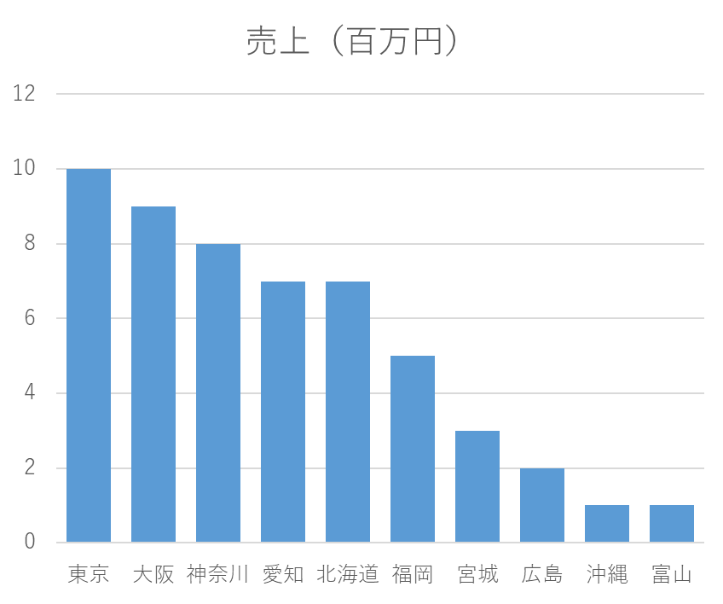
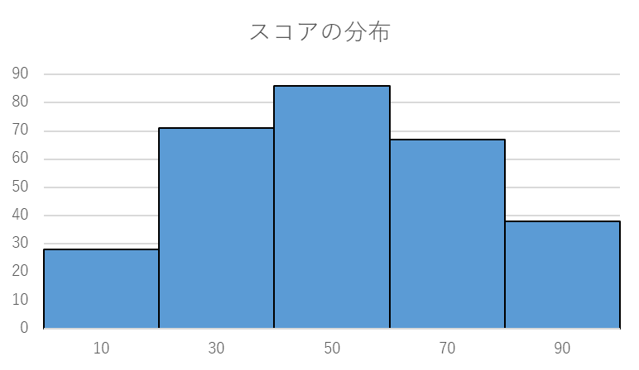
ヒストグラムと他のグラフとの違い
棒グラフや折れ線グラフ等、ヒストグラム以外のグラフでは縦軸と横軸に2種類のデータを用いる。
一方でヒストグラムでは、縦軸に取る度数も横軸に取る階級または階級値も、先述の通り横軸に取ったデータをもとに算出されるため、用いるデータは1種類のみとなる。
棒グラフ
ヒストグラム
縦軸：売上額
横軸：都道府県名
【使うデータ】
・売上額のデータ（量的変数）
・都道府県のデータ（質的変数）
縦軸：度数（スコアのデータから算出）
横軸：階級（スコアのデータから算出）
【使うデータ】
・スコアのデータ（量的変数）

Slide 24
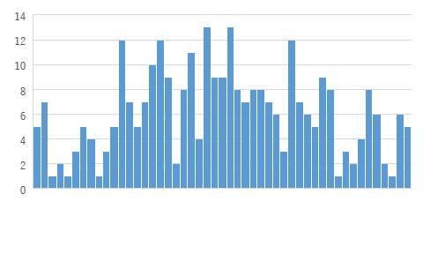
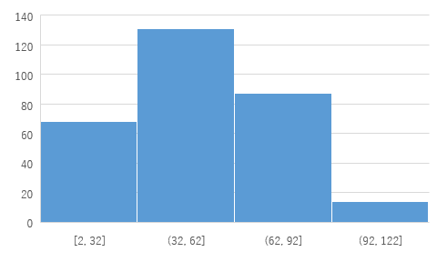
ヒストグラムの階級分けについて

Slide 25
相関関係

Slide 26
相関関係
一方が他方との関係を離れては意味をなさないようなものの間の関係。
どちらかの事象がもう片方の事象の直接的な原因かどうかは不明。
相関係数
あるデータ同士の関係性を数値化したもので、「-1～+1」の間で表現する手法。
データ同士の関連性を数値で表す際などに活用される。
1に近いほど正の相関がある、-1に近いほど負の相関がある、0に近いほど相関がないことを意味する。

Slide 27
散布図
横軸と縦軸にそれぞれ別の量をとり、データが当てはまるところに点を打って示す（プロットする）グラフ。
2つの量の間に関係があるかを示すだけであり、どちらかが原因となってもう一方が起こるといった因果関係を示すものではない。
縦軸：量的変数
横軸：量的変数

Slide 28
正の相関・相関なし・負の相関
正の相関
横軸の値（x）が増加すると縦軸の値（y）も増加するという関係のこと。
相関関係なし
xが増加してもyに増減の傾向が見られない関係のこと。
負の相関
xが増加するとyが減少するという関係のこと。
相関係数：0.769
相関係数：0.178
相関係数：-0.932

Slide 29
因果関係
2つの事象のうち一方が原因となって他方の結果があるという関係のこと。
月の平均気温が高い
↓
アイスの出資額が高くなる
月の平均気温が高い
↓
ビールの出資額が高くなる

Slide 30
疑似相関
疑似相関
因果関係がないのにあたかも因果関係があるように見えること。
×
ビールの出資額が高い
↓
アイスの出資額が高くなる
ビールの出資額もアイスの出資額も
気温の高さが原因で変化しており
どちらかが原因というわけではない。

Slide 31
混同行列

Slide 32
混同行列
あるデータを分類したときに、その正解・不正解の数を
整理しておく表のこと。
例）100人がPCR検査を受けた際の検査結果と、実際にコロナに罹患していたかどうか。
 | PCR検査で陽性反応 | PCR検査で陰性反応
コロナウイルスに 罹患している | 真陽性(True Positive) 判別したいものを正しく判別できた数 ・陽性と判定したものが正解（真）である | 偽陰性(False Negative) 判別したいものを誤って判別できなかった数 ・陰性と判定したものが不正解（偽）である
実際は コロナウイルスに 罹患していない | 偽陽性(False Positive) 判別対象外のものを誤って判別してしまった数 ・陽性と判定したものが不正解（偽）である | 真陰性(True Negative) 判別対象外のものを正しく判別できなかった数 ・陰性と判定したものが正解（真）である

Slide 33
評価指標
混同行列から精度を算出する方法のこと。
どの評価指標が最善なのかは目的によって異なる。
例）100人がPCR検査を受けた際の検査結果と、実際にコロナに罹患していたかどうか。
左図は、PCR検査とコロナの罹患状況をもとに、
下記の表に混同行列の各項目の人数をまとめたもの。
この結果をもとに各評価指標を算出していく。
 | PCR検査で 陽性反応 | PCR検査で 陰性反応
コロナウイルスに 罹患している | 真陽性(TP) 30人 | 偽陰性(FN) 15人 | 合計45人
コロナウイルスに 罹患していない | 偽陽性(FP) 5人 | 真陰性(TN) 50人 | 合計55人
 | 合計35人 | 合計65人 | 全体100人

Slide 34
正解率
全データのうち、正解したデータ数の割合。
正解した人数(TP30+FP50)÷全体の人数(100)＝正解率80％
真陽性(TP) 30人 | 偽陰性(FN) 15人
偽陽性(FP) 5人 | 真陰性(TN) 50人
＋
正解した人数80人
 | PCR検査で 陽性反応 | PCR検査で 陰性反応
コロナウイルスに 罹患している | 真陽性(TP) 30人 | 偽陰性(FN) 15人 | 合計45人
コロナウイルスに 罹患していない | 偽陽性(FP) 5人 | 真陰性(TN) 50人 | 合計55人
 | 合計35人 | 合計65人 | 全体100人
全体の人数 100人
真陽性(TP) 30人 | 偽陰性(FN) 15人
偽陽性(FP) 5人 | 真陰性(TN) 50人

Slide 35
再現率
判別したデータのうち実際に正解できた割合。
検査で陽性となったコロナ患者数(TP30)÷全体の実際のコロナ患者 (TP30+FN15)＝再現率66.67％
真陽性(TP) 30人 | 偽陰性(FN) 15人
偽陽性(FP) 5人 | 真陰性(TN) 50人
＋
検査で陽性となったコロナ患者数30人
 | PCR検査で 陽性反応 | PCR検査で 陰性反応
コロナウイルスに 罹患している | 真陽性(TP) 30人 | 偽陰性(FN) 15人 | 合計45人
コロナウイルスに 罹患していない | 偽陽性(FP) 5人 | 真陰性(TN) 50人 | 合計55人
 | 合計35人 | 合計65人 | 全体100人
全体の実際のコロナ患者 45人
真陽性(TP) 30人 | 偽陰性(FN) 15人
偽陽性(FP) 5人 | 真陰性(TN) 50人

Slide 36
適合率
判別対象のデータを判別したうち、正解している割合。
検査で陽性となったコロナ患者数(TP30)÷検査で陽性となった人数 (TP30+FP5)＝適合率85.71％
真陽性(TP) 30人 | 偽陰性(FN) 15人
偽陽性(FP) 5人 | 真陰性(TN) 50人
＋
検査で陽性となったコロナ患者数30人
 | PCR検査で 陽性反応 | PCR検査で 陰性反応
コロナウイルスに 罹患している | 真陽性(TP) 30人 | 偽陰性(FN) 15人 | 合計45人
コロナウイルスに 罹患していない | 偽陽性(FP) 5人 | 真陰性(TN) 50人 | 合計55人
 | 合計35人 | 合計65人 | 全体100人
検査で陽性となった人数 35人
真陽性(TP) 30人 | 偽陰性(FN) 15人
偽陽性(FP) 5人 | 真陰性(TN) 50人

Slide 37
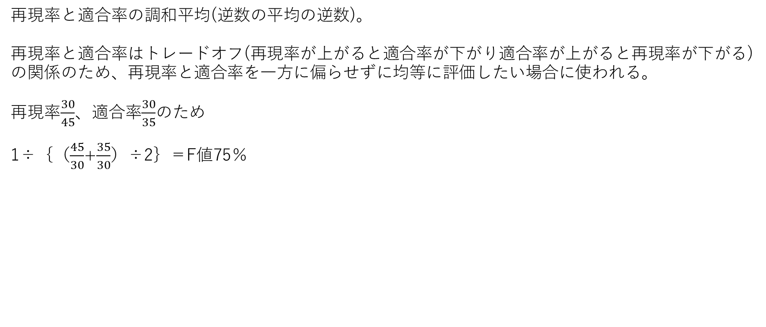
F値
再現率と適合率の調和平均(逆数の平均の逆数)。
再現率と適合率はトレードオフ(再現率が上がると適合率が下がり適合率が上がると再現率が下がる)
の関係のため、再現率と適合率を一方に偏らせずに均等に評価したい場合に使われる。
再現率$\frac{30}{45}$、適合率$\frac{30}{35}$のため
1÷｛（$\frac{45}{30}$+$\frac{35}{30}$）÷2｝＝F値75％

Slide 38
評価指標のメリット・デメリット
 | メリット | デメリット
正解率 | 最もシンプルで分かりやすい | クラスごとの評価データ数が著しく異なると不適切
再現率 | 取りこぼしを発見できる | 過検知を発見できない
適合率 | 過検知を発見できる | 取りこぼしを発見できない
F値 | 取りこぼし、過検知を均等に判断できる | 数値の解釈が難しくなる

Slide 39
参考文献
総務省統計局 なるほど統計学園
https://www.stat.go.jp/naruhodo/index.html
統計WEB 統計学の時間
https://bellcurve.jp/statistics/course/

Slide 40
以上で「予測に必要な統計の基礎知識」の説明は終わりです。
お疲れ様でした！

